Slide 1

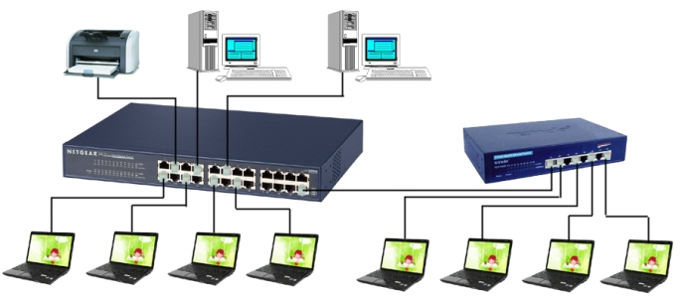
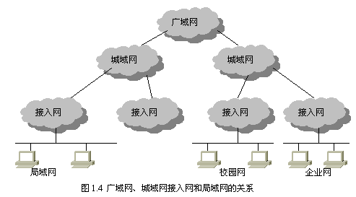
高等职业技术学校
计算机网络基础与应用
主讲：宋一兵

Slide 2
项目十 网络安全与故障诊断
计算机网络基础与应用
项目十：
网络安全与故障诊断
为了使计算机网络能够正常地运转并保持良好的状态，涉及到网络管理和信息安全这两个方面。网络管理可以保证计算机网络正常运行，出现了故障等问题能够及时进行处理；信息安全可以保证计算机网络中的软件系统、数据以及线缆和设备等重要资源不被恶意的行为侵害或干扰。
任务一 了解网络安全
任务二 对网络进行 诊断
任务三 认识信息安全
计算机网络基础与应用

Slide 3
任务一 了解网络安全
计算机网络基础与应用
网络安全是指网络系统的硬件、软件及其系统中的数据受到保护，不会由于偶然或恶意的原因而遭到破坏、更改、泄露，系统连续、可靠、正常地运行，网络服务不中断。广义来说，凡是涉及到网络上信息的保密性、完整性、可用性、真实性和可控性的相关技术和理论都是网络安全所要研究的领域。
项目十：
网络安全与故障诊断
任务一 了解网络安全
任务二 对网络进行 诊断
任务三 认识信息安全
计算机网络基础与应用

Slide 4
（一） 网络安全的基本概念
计算机网络基础与应用
1、网络安全的基本内容
网络安全是一个多层次、全方位的系统工程。根据网络的应用现状和网络结构。
物理环境的安全性（物理层安全）。
操作系统的安全性（系统层安全）。
网络的安全性（网络层安全）。
应用的安全性（应用层安全）。
管理的安全性（管理层安全）。
项目十：
网络安全与故障诊断
任务一 了解网络安全
任务二 对网络进行 诊断
任务三 认识信息安全
计算机网络基础与应用

Slide 5
（一） 网络安全的基本概念
计算机网络基础与应用
2、计算机网络安全等级划分
根据强制性国家标准《计算机信息安全保护等级划分准则》的定义，计算机网络安全可以划分为以下几级。
第1级：用户自主保护级。
第2级：系统审计保护级。
第3级：安全标记保护级。
第4级：结构化保护级。
第5级：访问验证保护级。
安全等级越高，所付出的人力、物力资源代价也越高。系统的安全等级会随着内部、外部环境的变化而变化。
项目十：
网络安全与故障诊断
任务一 了解网络安全
任务二 对网络进行 诊断
任务三 认识信息安全
计算机网络基础与应用

Slide 6
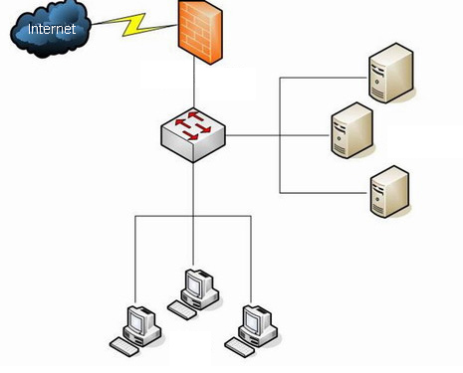
（二）防火墙
计算机网络基础与应用
防火墙是一种特殊的网络互连设备，用来加强网络之间访问控制，防止外网用户以非法手段通过外网进入内网访问内网资源，保护内网操作环境。它对两个或多个网络之间传输的数据包如链接方式按照一定的安全策略来实施检查，以决定网络之间的通信是否被允许，并监视网络运行状态。
项目十：
网络安全与故障诊断
任务一 了解网络安全
任务二 对网络进行 诊断
任务三 认识信息安全
计算机网络基础与应用

Slide 7
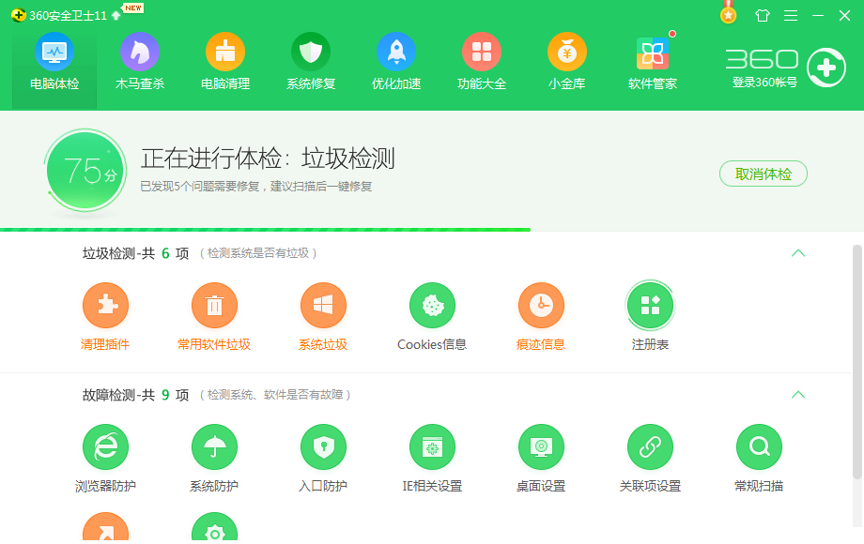
（二） 防火墙
计算机网络基础与应用
软件防火墙
又分为个人防火墙和系统网络防火墙。前者主要服务于客户端计算机，Windows操作系统本身就有自带的防火墙，其他如金山毒霸、卡巴斯基、瑞星、天网、360安全卫士等都是目前较流行的防火墙软件
项目十：
网络安全与故障诊断
任务一 了解网络安全
任务二 对网络进行 诊断
任务三 认识信息安全
计算机网络基础与应用

Slide 8
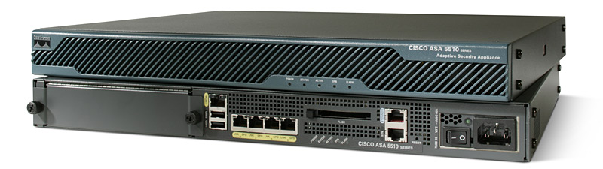
（二） 防火墙
计算机网络基础与应用
硬件防火墙。
相对于软件防火墙来说，硬件防火墙更具有客观可见性，就是可以见得到摸得着的硬件产品。硬件防火墙有多种，其中路由器可以起到防火墙的作用，代理服务器同样也具有防火墙的功能。
项目十：
网络安全与故障诊断
任务一 了解网络安全
任务二 对网络进行 诊断
任务三 认识信息安全
计算机网络基础与应用

Slide 9
（二） 防火墙
计算机网络基础与应用
芯片级防火墙。
其基于专门的硬件平台，没有操作系统。专有的ASIC芯片促使它们比其他种类的防火墙速度更快，处理能力更强，性能更高。生产这类防火墙较有名的厂商有NetScreen和FortiNet等 。
项目十：
网络安全与故障诊断
任务一 了解网络安全
任务二 对网络进行 诊断
任务三 认识信息安全
计算机网络基础与应用

Slide 10
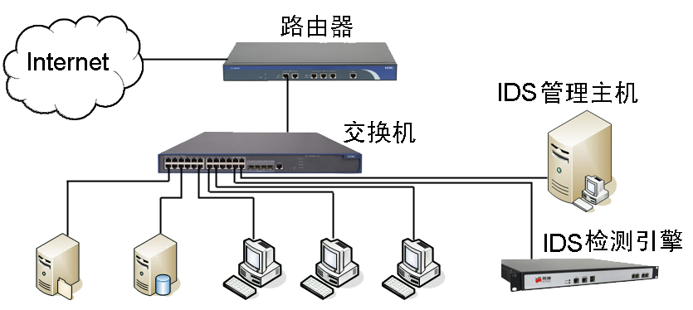
（三） 入侵检测系统
计算机网络基础与应用
入侵检测系统是一种对网络传输进行即时监视，在发现可疑传输时发出警报或者采取主动反应措施的网络安全设备。它与其他网络安全设备的不同之处在于，IDS是一种积极主动的安全防护技术。
项目十：
网络安全与故障诊断
任务一 了解网络安全
任务二 对网络进行 诊断
任务三 认识信息安全
计算机网络基础与应用

Slide 11
（三） 入侵检测系统
计算机网络基础与应用
入侵检测通过对各种事件的分析，从中发现违反安全策略的行为是入侵检测系统的核心功能。从技术上，入侵检测分为两类：一种基于标志（Signature-Based），另一种基于异常情况（Anomaly-Based）。
对于基于标识的检测技术来说，首先要定义违背安全策略事件的特征，如网络数据包的某些头信息。检测主要判别这类特征是否在所收集到的数据中出现。此方法非常类似杀毒软件。
而基于异常的检测技术则是先定义一组系统“正常”情况的数值，如CPU利用率、内存利用率、文件校验和等（这类数据可以人为定义，也可以通过观察系统并用统计的办法得出），然后将系统运行时的数值与所定义的“正常”情况比较，得出是否有被攻击的迹象。这种检测方式的核心在于如何定义所谓的“正常”情况。
项目十：
网络安全与故障诊断
任务一 了解网络安全
任务二 对网络进行 诊断
任务三 认识信息安全
计算机网络基础与应用

Slide 12
任务二 对网络进行诊断
计算机网络基础与应用
（一）网络连通测试命令ping
项目十：
网络安全与故障诊断
ping是一种常见的网络测试命令，可以测试端到端的连通性。ping的原理很简单，就是通过向对方计算机发送Internet控制信息协议（ICMP）数据包，然后接收从目的端返回的这些包的响应，以校验与远程计算机的连接情况。默认情况下，发送4个数据包。由于使用的数据包的数据量非常小，所以在网上传递的数度非常快，可以快速检测某个计算机是否可以连通。
语法格式。
ping [-t][-a][-n count][-l length][-f][-i ttl][-v tos][-r count][-s count] [[-j computer-list]|[-k computer-list]][-w timeout]destination-list
任务一 了解网络安全
任务二 对网络进行 诊断
任务三 认识信息安全
计算机网络基础与应用

Slide 13
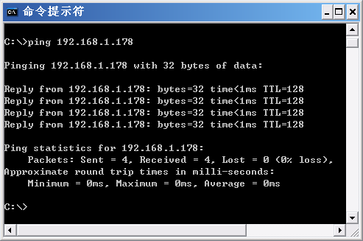
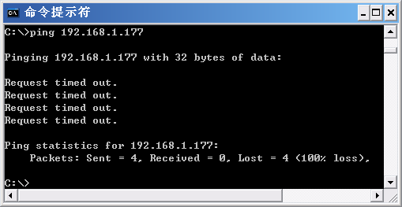
（一）网络连通测试命令ping
计算机网络基础与应用
项目十：
网络安全与故障诊断
任务一 了解网络安全
任务二 对网络进行 诊断
任务三 认识信息安全
计算机网络基础与应用

Slide 14
（二）路由追踪命令tracert
计算机网络基础与应用
项目十：
网络安全与故障诊断
该命令用于确定到目标主机所采用的路由。要求路径上的每个路由器在转发数据包之前至少将数据包上的TTL递减1。数据包上的TTL减为0时，路由器将“ICMP 已超时”的消息发回源主机。
tracert 先发送TTL为1的回应数据包，并在随后的每次发送过程将TTL递增1，直到目标响应或TTL达到最大值，从而确定路由。通过检查中间路由器发回的“ICMP已超时”的消息确定路由。某些路由器不经询问直接丢弃TTL过期的数据包，这在tracert实用程序中看不到。
tracert命令按顺序打印出返回“ICMP已超时”消息的路径中的近端路由器接口列表。如果使用-d选项，则tracert实用程序不在每个IP地址上查询 DNS。
tracert [-d] [-h maximum_hops] [-j computer-list] [-w timeout] target_name
任务一 了解网络安全
任务二 对网络进行 诊断
任务三 认识信息安全
计算机网络基础与应用

Slide 15
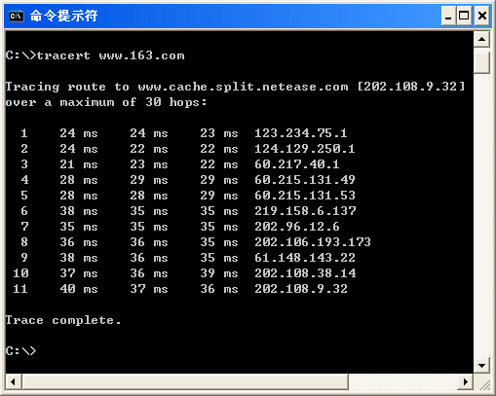
计算机网络基础与应用
（二）路由追踪命令tracert
项目十：
网络安全与故障诊断
任务一 了解网络安全
任务二 对网络进行 诊断
任务三 认识信息安全
计算机网络基础与应用

Slide 16
计算机网络基础与应用
3、地址配置命令ipconfig
项目十：
网络安全与故障诊断
该命令在前面的章节中已经使用过，这里再详细解释一下。其作用主要是用于显示所有当前TCP/IP的网络配置值。在运行DHCP系统上，该命令允许用户决定DHCP配置的TCP/IP配置值。
ipconfig [/all | /renew [adapter] | /release [adapter]]
任务一 了解网络安全
任务二 对网络进行 诊断
任务三 认识信息安全
计算机网络基础与应用

Slide 17
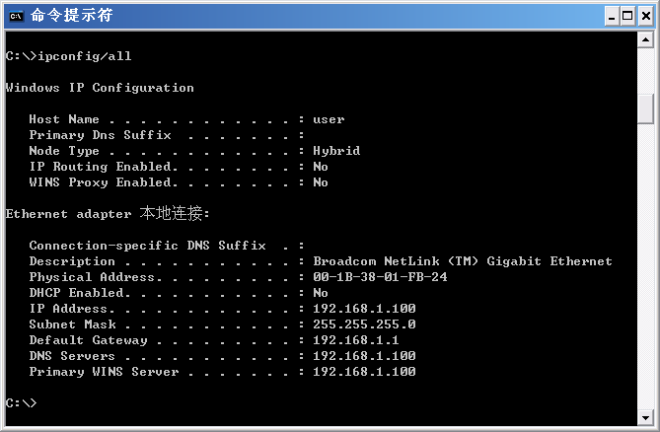
计算机网络基础与应用
3、地址配置命令ipconfig
项目十：
网络安全与故障诊断
任务一 了解网络安全
任务二 对网络进行 诊断
任务三 认识信息安全
计算机网络基础与应用

Slide 18
计算机网络基础与应用
4、路由跟踪命令pathping
项目十：
网络安全与故障诊断
该命令是一个路由跟踪工具，它将ping和tracert命令的功能和这两个工具所不能提供的其他信息结合起来。pathping 命令在一段时间内将数据包发送到将到达最终目标的路径上的每个路由器，然后从每个跃点返回基于数据包的计算机结果。由于该命令可以显示数据包在任何给定路由器或链接上的丢失程度，因此可以很容易地确定可能导致网络问题的路由器或链接。
默认的跃点数是30，并且超时前的默认等待时间是3 s。默认时间是250 ms，并且沿着路径对每个路由器进行查询的次数是100。
pathping [-n] [-h maximum_hops] [-g host-list] [-p period] [-q num_queries [-w timeout] [-T] [-R] target_name
任务一 了解网络安全
任务二 对网络进行 诊断
任务三 认识信息安全
计算机网络基础与应用

Slide 19
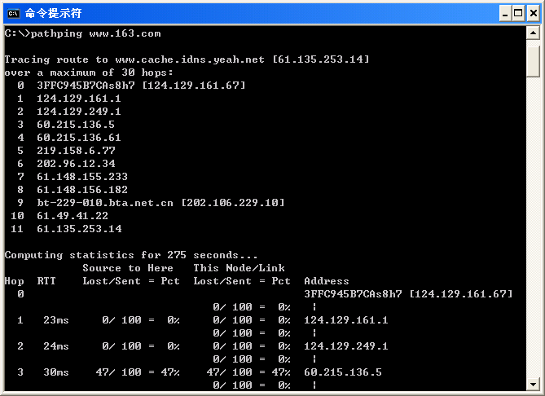
计算机网络基础与应用
4、路由跟踪命令pathping
项目十：
网络安全与故障诊断
任务一 了解网络安全
任务二 对网络进行 诊断
任务三 认识信息安全
计算机网络基础与应用

Slide 20
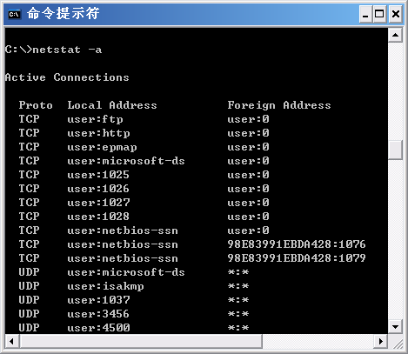
计算机网络基础与应用
5、网络状态命令netstat
项目十：
网络安全与故障诊断
该命令用于显示当前正在活动的网络连接的详细信息，可提供各种信息，包括每个网路的接口、网络路由信息等统计资料，可以使用户了解目前都有哪些网络连接正在运行。
netstat [-a] [-e] [-n] [-s] [-p protocol] [-r] [interval]
任务一 了解网络安全
任务二 对网络进行 诊断
任务三 认识信息安全
计算机网络基础与应用

Slide 21
计算机网络基础与应用
6、网络连接状态命令Nbtstat
项目十：
网络安全与故障诊断
该命令用于解决 NetBIOS 名称解析问题，用来提供NetBIOS名字服务、对话服务与数据报服务，显示使用NBT的TCP/IP连接情况和统计。
nbtstat [-a remotename] [-A IP address] [-c] [-n] [-R] [-r] [-S] [-s] [interval]
任务一 了解网络安全
任务二 对网络进行 诊断
任务三 认识信息安全
计算机网络基础与应用

Slide 22
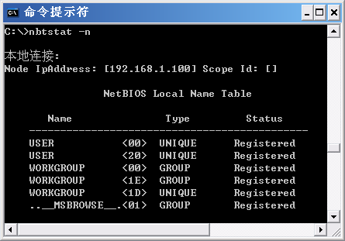
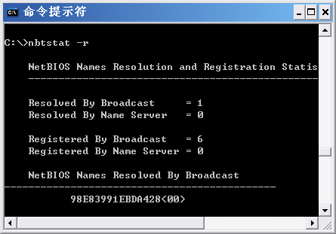
计算机网络基础与应用
6、网络连接状态命令Nbtstat
项目十：
网络安全与故障诊断
任务一 了解网络安全
任务二 对网络进行 诊断
任务三 认识信息安全
计算机网络基础与应用

Slide 23
任务三 认识信息安全
（一） 信息安全现状
计算机网络基础与应用
项目十：
网络安全与故障诊断
恶意代码泛滥
用户安全意识弱
恶意攻击行为肆虐
缺乏严格的安全管理
信息战
信息系统标准与技术不完善，运营维护水平差异大
任务一 了解网络安全
任务二 对网络进行 诊断
任务三 认识信息安全
计算机网络基础与应用

Slide 24
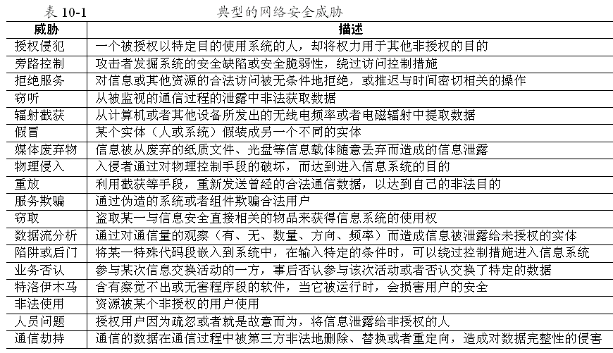
（二） 安全威胁有哪些
计算机网络基础与应用
项目十：
网络安全与故障诊断
任务一 了解网络安全
任务二 对网络进行 诊断
任务三 认识信息安全
计算机网络基础与应用

Slide 25
（三） 安全防护措施
计算机网络基础与应用
项目十：
网络安全与故障诊断
1、制定合理的安全策略
最小权限原则
木桶原则
多层防御原则
陷阱原则
简单原则
合作原则
任务一 了解网络安全
任务二 对网络进行 诊断
任务三 认识信息安全
计算机网络基础与应用

Slide 26
2、采用合适的安全措施
（1）使用安全的口令
配置系统对用户口令的设置情况进行检测，并强制用户定期改变口令。
不在不同系统上以及不同用户级别上使用同一口令。
不在计算机中存储口令，也不要把口令存储到任何介质上。
不要向其他人随便泄露自己的口令信息。
口令的组成要不规则。不要使用与自己相关的字符或者数字组合，比如姓名或者纪念日等。最好同时使用字符和数字甚至标点符号和控制字符。
口令的长度不能太短，最好不要少于6位。
输入口令的时候要注意安全，防止眼明手快的人窃取口令。
要提高警惕，一旦发现自己的口令不能使用，应立即向系统管理员查询原因。
计算机网络基础与应用
项目十：
网络安全与故障诊断
任务一 了解网络安全
任务二 对网络进行 诊断
任务三 认识信息安全
计算机网络基础与应用

Slide 27
计算机网络基础与应用
2、采用合适的安全措施
（2）加密
加密是实现数据保密性的基本手段。它不依赖于网络中的其他条件，只依靠密码算法和密钥的强度来保证加密后的信息不会被非授权的用户破解，从而解决了信息泄露的问题。
项目十：
网络安全与故障诊断
任务一 了解网络安全
任务二 对网络进行 诊断
任务三 认识信息安全
计算机网络基础与应用

Slide 28
计算机网络基础与应用
2、采用合适的安全措施
（3）身份认证
第一种类型最典型的应用就是使用账户名和口令进行登录。第二种类型的应用代表则是使用智能卡或动态口令进行认证。
项目十：
网络安全与故障诊断
任务一 了解网络安全
任务二 对网络进行 诊断
任务三 认识信息安全
计算机网络基础与应用

Slide 29
计算机网络基础与应用
2、采用合适的安全措施
（4）虚拟专用网
虚拟专用网技术的核心是利用基于安全协议的隧道技术，将企业数据加密封装后，通过公共网络进行传输。虚拟专用网的核心技术是基于密码理论的安全协议，如L2TP、IPSec等。通过密码技术的使用，像是在不安全的公共网络上建立了一条安全的通信隧道，从而防止了数据的泄露。
项目十：
网络安全与故障诊断
任务一 了解网络安全
任务二 对网络进行 诊断
任务三 认识信息安全
计算机网络基础与应用

Slide 30
计算机网络基础与应用
2、采用合适的安全措施
（5）网络分段
在这里的网络分段并不仅仅指通常用于控制网络广播风暴、提高网络可靠性的手段，还包括了对网络进行细粒度的安全保护的思想。通常的做法是根据网络所属业务部门的需求分析，对重要部门的网段与传输非敏感信息的公共信道相互隔离，从而防止可能的非法窃听和信息泄露。一般可分为物理分段和逻辑分段两种方式。
项目十：
网络安全与故障诊断
任务一 了解网络安全
任务二 对网络进行 诊断
任务三 认识信息安全
计算机网络基础与应用

Slide 31
计算机网络基础与应用
2、采用合适的安全措施
（6）划分VLAN
为了提高网络传输的安全性，还可以利用VLAN（虚拟局域网）技术，按部门业务的不同将广播式的以太网通信变为部门局部通信的模式，从而防止针对局域网络的窃听行为，但网络的实际拓扑结构不变。VLAN内部的通信直接通过交换机进行，而VLAN与VLAN之间的连接则采用路由器进行通信。目前的VLAN技术主要有3种：基于交换机端口的VLAN、基于结点MAC地址的VLAN和基于应用协议的VLAN。
项目十：
网络安全与故障诊断
任务一 了解网络安全
任务二 对网络进行 诊断
任务三 认识信息安全
计算机网络基础与应用

Slide 32
【知识链接】
计算机网络基础与应用
单播帧。
单播帧也称“点对点”通信。此时帧的接收和传递只在两个节点之间进行，帧的目的MAC地址就是对方的MAC地址，网络设备（指交换机和路由器）根据帧中的目的MAC地址，将帧转发出去。
多播帧。
多播帧可以理解为一个人向多个人（但不是在场的所有人）说话，这样能够提高通话的效率。多播占网络中的比重并不多，主要应用于网络设备内部通信、网上视频会议、网上视频点播等。
广播帧。
广播帧可以理解为一个人对在场的所有人说话，这样做的好处是通话效率高，信息可以很快传递到全体。广播帧在网络中是必不可少的，如客户机通过DHCP自动获得IP地址的过程就是通过广播帧来实现的。而且，由于设备之间也需要相互通信，因此在网络中即使没有用户人为地发送广播帧，网络上也会出现一定数量的广播帧。
项目十：
网络安全与故障诊断
任务一 了解网络安全
任务二 对网络进行 诊断
任务三 认识信息安全
计算机网络基础与应用

Slide 33
【知识链接】
计算机网络基础与应用
同单播帧和多播帧相比，广播帧几乎占用了子网内网络的所有带宽。网络中不能长时间出现大量的广播帧，否则就会出现所谓的“广播风暴”（每秒的广播帧数在1 000以上）。广播风暴就是网络长时间被大量的广播数据包所占用，使正常的点对点通信无法正常进行，其外在表现为网络速度特别慢。出现广播风暴的原因有很多，一块故障网卡就可能长时间地在网络上发送广播包而导致广播风暴。
使用路由器或三层交换机能够实现在不同子网间隔离广播风暴的作用。当路由器或三层交换机收到广播帧时并不处理它，使它无法再传递到其他子网中，从而达到隔离广播风暴的目的。因此在由几百台甚至上千台计算机构成的大中型局域网中，为了隔离广播风暴，都要进行子网划分。
项目十：
网络安全与故障诊断
任务一 了解网络安全
任务二 对网络进行 诊断
任务三 认识信息安全
计算机网络基础与应用

Slide 34

项目实训 使用Windows防火墙
计算机网络基础与应用
常用的网络位置有以下两种类型。
家庭或工作（专用）网络：是一种可信任的网络环境，“网络发现”处于启用状态，允许用户相互查看网络上的其他计算机和设备。
公用网络：非安全的网络环境，例如咖啡店或机场等，“网络发现”是禁用的，网络中的计算机互不可见，能够帮助保护计算机免受来自 Internet 的任何恶意攻击。
项目十：
网络安全与故障诊断
任务一 了解网络安全
任务二 对网络进行 诊断
任务三 认识信息安全
计算机网络基础与应用

Slide 35
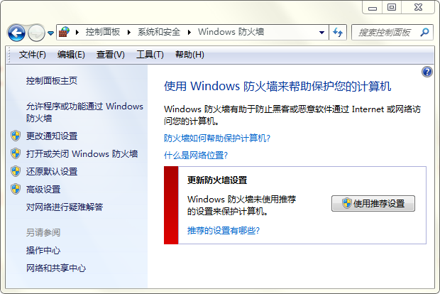
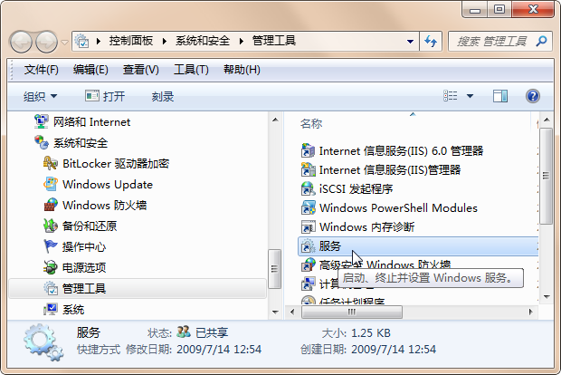
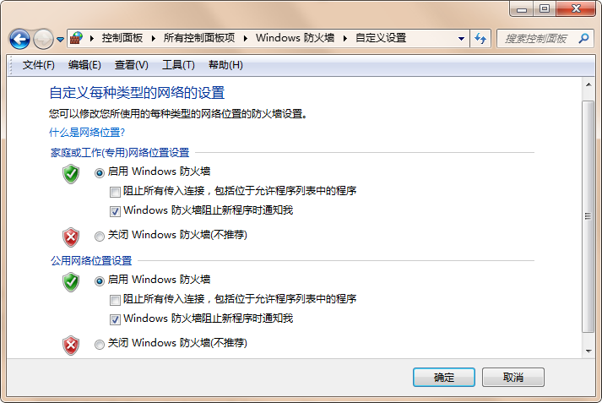
项目实训 使用Windows防火墙
计算机网络基础与应用
项目十：
网络安全与故障诊断
任务一 了解网络安全
任务二 对网络进行 诊断
任务三 认识信息安全
计算机网络基础与应用

